Slide 1

EE515/IS523: Security 101: Think Like an Adversary
"How They Did It :
An Analysis of Emission Defeat Devices in Modern Automobiles
Moritz Contag , Guo Li , Andre Pawlowski , Felix Domke , Kirill Levchenko , Thorsten Holz , and Stefan Savage
September 27, 2018
Presented by: Byungkyu Lee

Slide 2
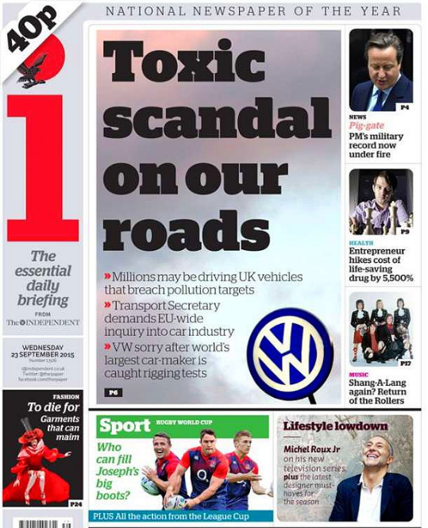
Outline
What is Issue? Volkswagen Group
Emission Test
Diesel Emission Control System
Defeat Device
Target System / Service
Vulnerability Points
CurveDiff (Exploitation)
Evaluation
Defense
Conclusion
Notes:
2015년도에 폭스바겐 디젤 게이트 사건을 들어본 적이 있을것이다.
이 사건은 2015년 9월 폭스바겐 그룹의 디젤 배기가스 조작을 둘러싼 일련의 스캔들이다.
폭스바겐의 디젤 엔진에서 디젤 배기가스가 기준치의 40배나 발생한다는 사실이 밝혀졌고, 센서감지 결과를 바탕으로 주행시험으로 판단이 될 때만 저감장치를 작동시켜 환경기준을 충족하도록 엔진 제어 장치를 프로그래밍했다는 사실이 드러났다.
처음에는 폭스바겐사 제품에서만 배기가스 조작이 일어난 것으로 알려졌지만 같은 그룹 산하의 고급 자동차 브랜드 아우디에서도 조작이 일어난 것으로 밝혀져 파장이 일고 있다.
EPA에 따르면, 폭스바겐은 스캔들이 발생하기 약 1년 전부터 배기량과 배기가스 계측의 차이가 단지 작은 기술적인 문제라고 주장했다.
처음에는 문제가 없다고 발뺌했지만, 디젤 배기가스 계측장치가 결함이 있다는 증거가 나온 후에야 배기가스 조작이 일어났다는 것을 완전히 인정했다.
왜 이러한 일이 발생했을까?

Slide 3
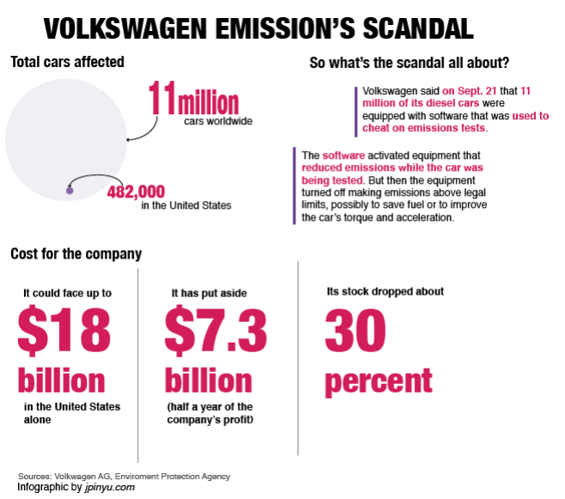
What is Issue?
Notes:
2015년도에 폭스바겐 디젤 게이트 사건을 들어본 적이 있을것이다.
이 사건은 2015년 9월 폭스바겐 그룹의 디젤 배기가스 조작을 둘러싼 일련의 스캔들이다.
폭스바겐의 디젤 엔진에서 디젤 배기가스가 기준치의 40배나 발생한다는 사실이 밝혀졌고, 센서감지 결과를 바탕으로 주행시험으로 판단이 될 때만 저감장치를 작동시켜 환경기준을 충족하도록 엔진 제어 장치를 프로그래밍했다는 사실이 드러났다.
처음에는 폭스바겐사 제품에서만 배기가스 조작이 일어난 것으로 알려졌지만 같은 그룹 산하의 고급 자동차 브랜드 아우디에서도 조작이 일어난 것으로 밝혀져 파장이 일고 있다.
EPA에 따르면, 폭스바겐은 스캔들이 발생하기 약 1년 전부터 배기량과 배기가스 계측의 차이가 단지 작은 기술적인 문제라고 주장했다.
처음에는 문제가 없다고 발뺌했지만, 디젤 배기가스 계측장치가 결함이 있다는 증거가 나온 후에야 배기가스 조작이 일어났다는 것을 완전히 인정했다.
왜 이러한 일이 발생했을까?

Slide 4
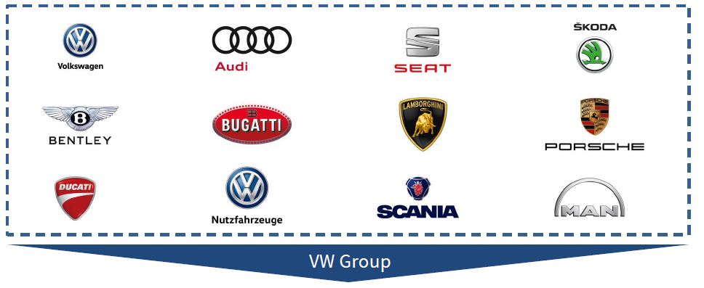
.
Volkswagen Group
Europe's largest automaker
  Established in 1937 and headquartered in Germany.
  120 automobile production plants and sells cars to more than 153 countries.
  Approximately 610,000 employees produce more than 42,000 cars daily.
  Volkswagen surpassed Toyota as the world’s largest automaker in 2016
Notes:
폭스바겐은 1937년에 설립된 독일 자동차 제조 회사이다.

Slide 5
Emission Defeat Device with Volkswagen
How did it turn out?
  An NGO called ICCT tests the diesel emission performance of cars sold in the US
  To make sure that US diesel cars will be cleaner than European diesel cars due to strict US government regulations.
  Very different data from published data, especially on Volkswagen vehicles
What did the Volkswagen do?
  Programmed diesel engines to detect when a car is undergoing official US emissions test
  Turns full emissions controls on only during the test
What happens at other times?
  Emission controls are turned off, vehicle emits NOx at up to 40 times standard

Slide 6
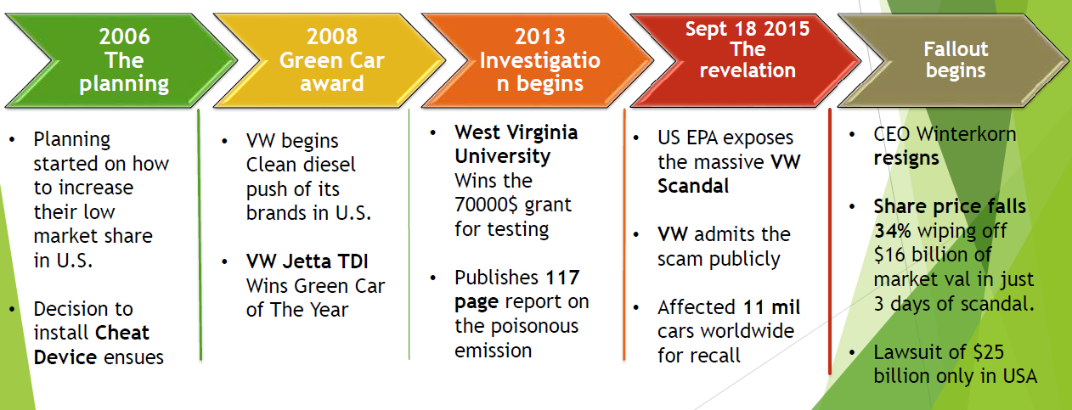
Time-Based Issue

Slide 7
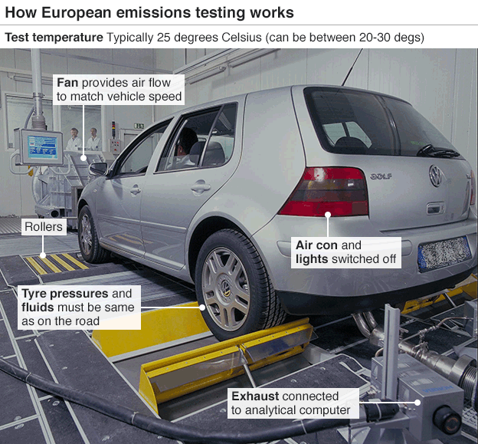
Emission Test
Emission Test Factors
  Position of steering
  Speed
  Duration of engine operation
  Barometric Pressure

Slide 8
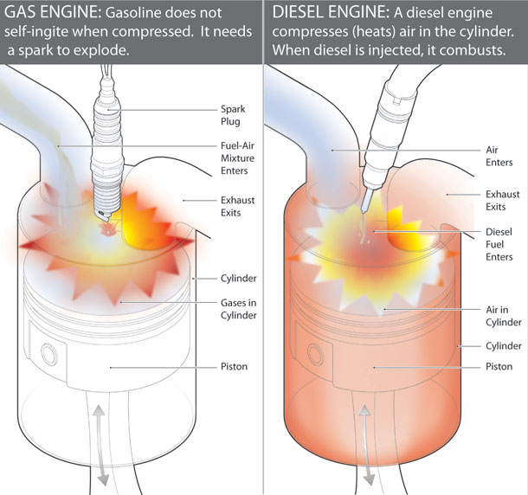
Gasoline & Diesel Engine
GAS ENGINE
  Explosion in air-fuel mixer to explode artificially
DIESEL ENGINE
  Diesel is sprayed like mist in compressed air
Why Diesel?
  Diesel can be more polluting than gasoline
  Pollutants include nitrogen oxides (NOx)
Notes:
가솔린과 디젤 엔진의 구별되는 차이점은 연소가 시작되는 방식입니다.
가솔린 엔진에서, 공기와 연료의 혼합물은 연소 실린더 내로 흡입되고 스파크에 의해 점화된다.
디젤 엔진에서는 공기가 연소 실린더로 흡입되고 압축주기의 임계점에서 연료가 실린더 안으로 분사되어 압축 공기에서 점화됩니다.
따라서, 가솔린 엔진에서, 연료와 공기는 실린더 내로 흡입되어 점화되기 전에 혼합되고, 디젤 엔진에서는 점화시 연료와 공기가 혼합되어 불완전하고 불 균질 한 혼합물이된다.
이것은 디젤 엔진의 특징 인 검은 연기와 "디젤 노크 (diesel knock)"라고 알려진 무거운 노크 소리를 포함한 많은 특성을 담당합니다.
검댕이라고도 불리는 입자상 물질로 구성된 검은 연기는 연료의 불완전 연소로 발생하며 경량 디젤 차량의 엄격한 제한을받습니다.
디젤 배기 가스의 두 번째 주요 오염원은 질소 산화물 (NO와 NO2, 약칭 NOx)입니다.
현재 배출 기준은 미립자 물질 및 배출되는 NOx의 양에 엄격한 제한을 부과하고 그들의 수준을 제한하기위한 특별한 조치가 필요합니다.
이 작업의 대상이되는 차량은 규정 준수를 달성하기 위해 다음 배출 제어 장치에 의존합니다.

Slide 9
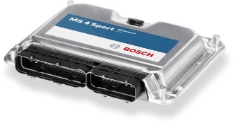
Diesel Emission Control System
AIR
EGR
(recirculate)
soot, NO, NO2
DOC
soot, NO2
DPF
NO2`
SCR
ENGINE
NO2`
Exhaust
Diesel Oxidation Catalyst
NO → NO2
Diesel Particulate Filter
Eliminate soot
SCR catalytic converter
Reduce NO2
ECU
(Engine Control Unit)

Slide 10
Emission Control Devices
EGR (Exhaust Gas Recirculation)
  An emission control scheme where exhaust gas is recirculated back into the engine intake.
  significantly reduces the amount of NOx in the exhaust.
  Both gasoline and diesel are available, but engine performance is reduced
SCR (Selected Catalytic Reduction)
  Urea can be used to reduce the amount of nitrogen oxides(Nox) in the exhaust.
  Nox emissions can be reduced, but the cost is high and urea replacement is required.
LNT (Lean NOx Traps)
  nitrogen oxide storage and removal device.
  NOx is captured and excess fuel is injected to generate CO and HC to convert NOx into water, nitrogen, and carbon dioxide.
  Decreased fuel efficiency
Notes:
EGR은배출가스재순환장치로서이사건Euro5 차량들에모두장착이되어있음. (일부차량에는LNT와SCR이장착?)
LNT는질소산화물저장·제거장치로서NOx를포집하고, 연료를과잉분사하여CO와HC를발생시켜NOx를물, 질소, 이산화탄소로변환시켜제거함. 이와같이연료를많이사용하므로연비를저하시킴.
SCR은선택적환원촉매장치라고부름.요소수를분사하여열을가하면암모니아가되는데이암모니아가NOx를만나면물과질소로변환시켜NOx를제거함. 요소수보충기간의간격을엔진오일교환주기와맞추기위해서는커다란요소수탱크가필요한데, 이는트렁크공간을없애경쟁력을약화시키고, 제조원가를높임.

Slide 11
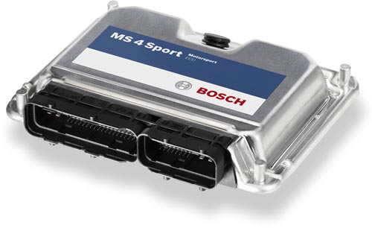

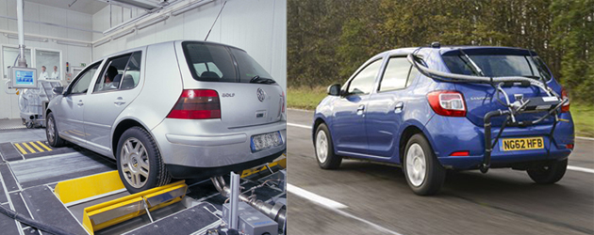
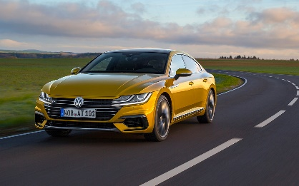
Defeat Device
Testing
Factor Analyzed
Duration of Engine Operation
Position of
Steering
Speed
Barometric
Pressure
ECU
(Electric Control Unit)
Check
mode of Vehicle
Being Tested
Driving on road
Activate Emission Control Device
Deactivate Emission Control Device

Slide 12
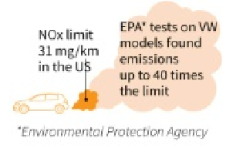
Activate vs Deactivate
Activated
Deactivate
2011 JETA
- fuel efficiency : slightly lowered
(19.5km->21.2km / l).
- Acceleration performance (0 to 100)
: slowed from 9.9 to 10.5 seconds.
2015 JETA
- fuel efficiency : slightly lowered
(22.4km->21.2km / l).
Acceleration performance (0 to 100)
: slowed from 9.1 to 9.2 seconds.
Source: Motor Graph (http://www.motorgraph.com)
If Emission Controls are turned off, vehicle emits NOx above limit
If Emission Controls are turned off, vehicle emits NOx above limit
Not much different

Slide 13
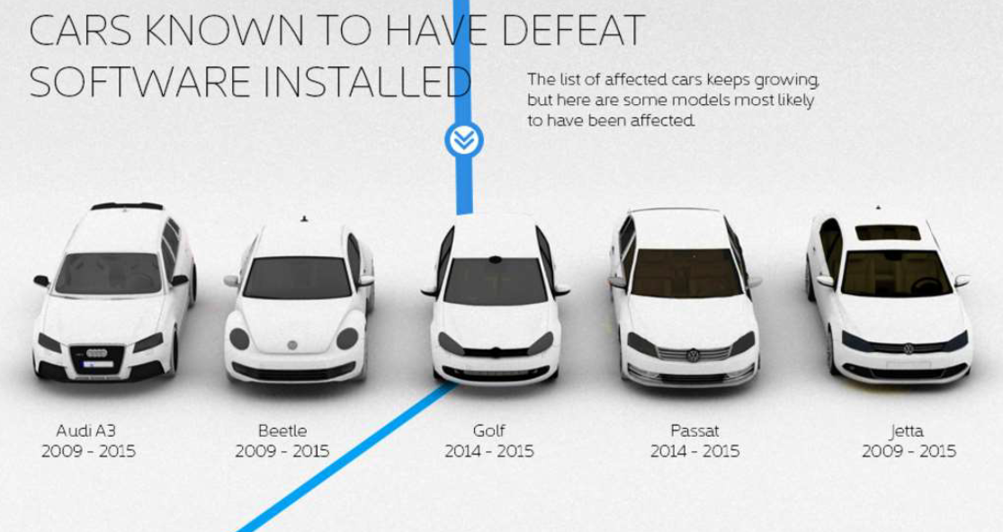
Affected Car !

Slide 14

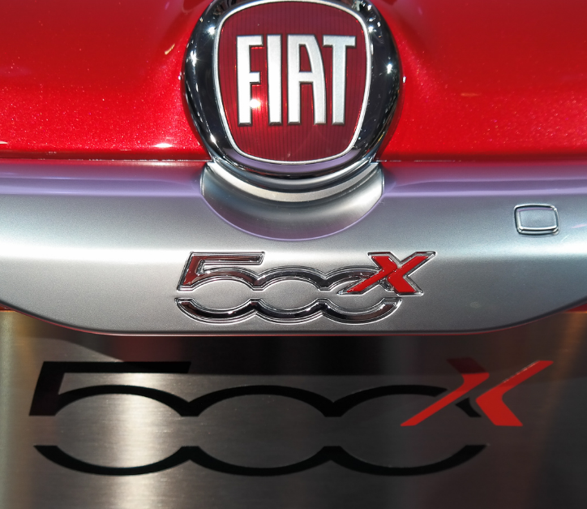
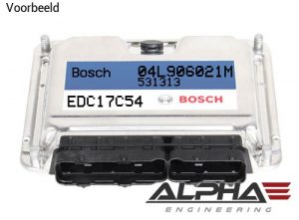
Target System / Service
Volkswagen
Fiat 500X
EDC17 diesel ECU
(manufactured by Bosch)

Slide 15
Vulnerability of emission Test
Easy to manipulate with standardized and open test conditions
The EPA lacks the resources to test every new vehicle, so relies on manufacturers results
Notes:
Easy to manipulate with standardized and open test conditions
The EPA lacks the resources to test every new vehicle, so it relies on results provided by manufacturers for the majority of its fuel-economy ratings.

Slide 16
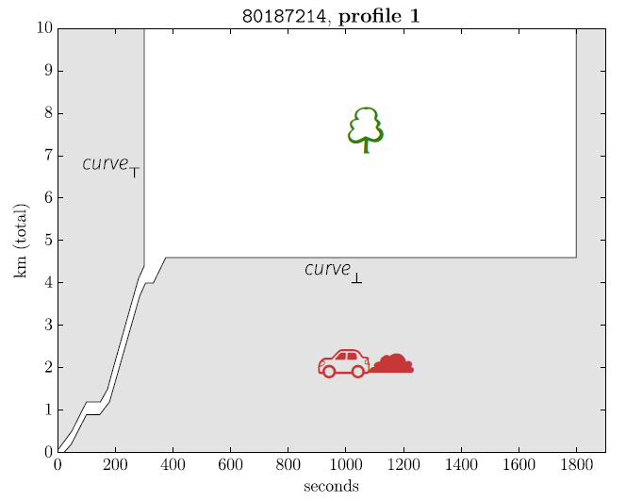
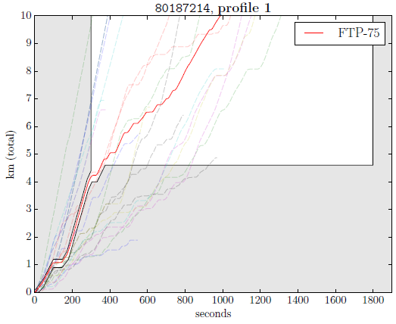
Test cycle curves
Maximum mileage per hour
Minimum mileage per hour
This Flow means you’re undergoing an emissions test
Notes:
시간당 주행거리의 Min / Max 값의 중간값을 그래프로 그렸을 때 나오는 곡선이 FTP-75 이다.
이 그래프는 Emission Test처럼 일정한 간격으로 속도를 조절하는 Case를 표현할 수 있다.
일반적인 도로 주행에서는 이런 형태의 값이 나올 수 없다.
these curves are used to define the precise time-distance profile of known emission tests.
Profile1은 FTP-75와 비교해 봤을 때 4.2km 이내에서 TEST 조건 Match 된다.

Slide 17
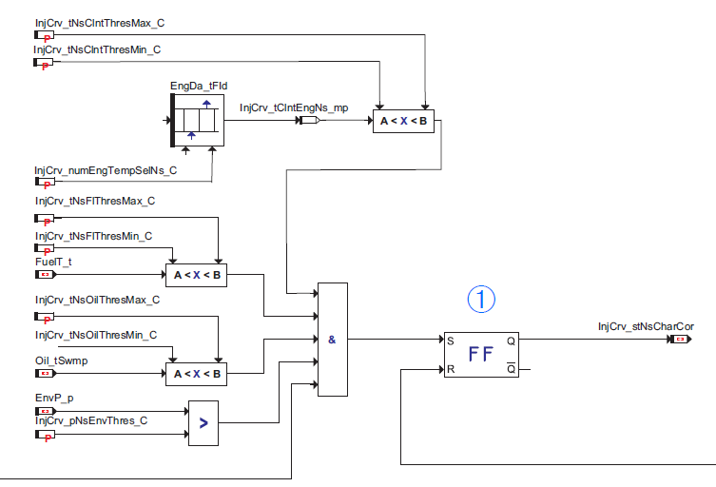
Volkswagen Device : Test Detection
Activating conditions
The value of stNsCharCor = 0
: normal driving mode,
The value of stNsCharCor = 1
: testing (emissions-compliant) mode
Notes:
2) Deactivating conditions (저감장치를 끄는 조건)
✓엔진이켜지고가속페달의위치가처음으로정해진한계점을넘길때까지의시간이설정된시간을넘겼을경우(InjCrv_tiNsAppVal_C)
✓엔진회전수가설정된값을초과했을경우(InjCrv_ctNsStrtExtd_C)
✓배출시험모드가금지된경우
✓차량이출발후인증시험테스트곡선의프로파일바깥쪽에서적어도한번

Slide 18
Volkswagen Device : Test Detection (Steering wheel checks)
Only if -20° < steering_wheel_angle < +20°, flip-flop would not be reset.

Slide 19
CurveDiff Evaluation
963 – Tested Firmware
Based on the prototype implementation of CURVEDIFF
Configure analysis system with 7 minute timeout
Fastest analyze time : 55 sec.
Average analytical expected time : within 2min.
406(42%) – contained
a defeat device images
268(28%) Affects
the EGR
[ Failures ]
20 Tests timed out
19 Tests failed to be processed by IDA.
924(95%) –
successfully analyzed

Slide 20
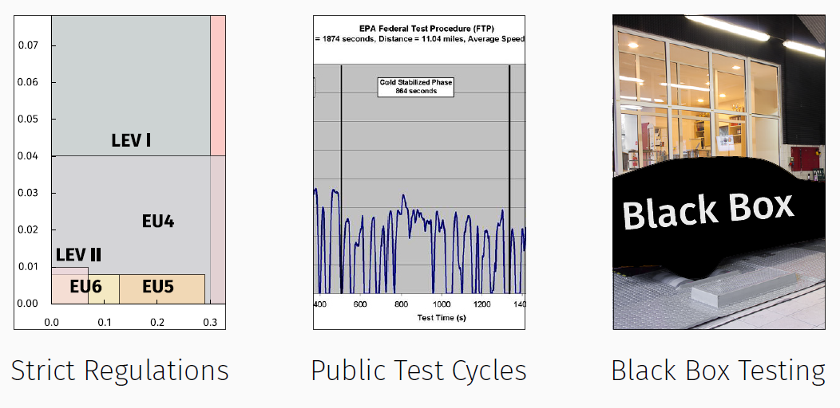
How to Defense ??
Portable Emissions Measurement

Slide 21
Conclusion
It is possible to control the emission of diesel vehicle through ECU operation of the car.
The emission test method seems to need improvement. (So that it can simulate similar to actual road driving)
With CurveDiff, we can analyze large amount of VW defeat device and verify more than 900 firmware images.
If it is possible to test the ECU within a short time, I think it is also necessary to carry out the ECU operation test in the emission test.

